Slide 1
Фізико-технічні основи радіонуклідного дослідження.
Дойкова К.М.
Асистент кафедри променевої діагностики, терапії та радіаційної медицини і онкології ОНМедУ.

Slide 2
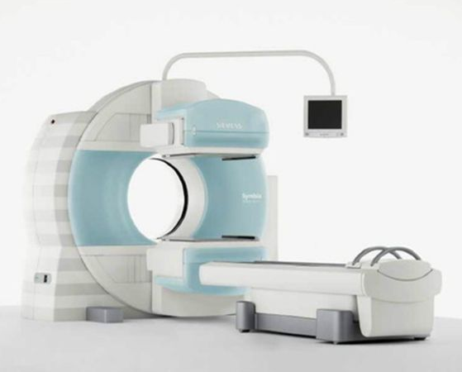
Радіонуклідна діагностика-розділ медичної радіології, призначений для розпізнавання захворювань і патологічних станів за допомогою радіонуклідів і мічених атомів.
Метод дослідження заснований на принципі реєстрації і вимірювання випромінювань від введених в організм РФП або радіометрії біологічних проб
Радіонуклідні методи дослідження дозволяють візуалізацію функціонального і анатомічного стану органів і тканин за допомогою випромінювання, отриманого від введеного всередину РФП
Променева дія на організм пацієнта мінімально, тому можливе проведення дослідження в динаміці.
Siemens Symbia E дозволяє отримувати площинні та томографічні зображення розподілу РФП в організмі пацієнта

Slide 3
За допомогою невеликих індикаторних кількостей радіонуклідів вивчаємо :
- - стан обміну речовин,
- функцію органів і систем,
- - швидкість руху лімфи і крові,
- протяг секреторно-ексреторних процесів,
- анатомо-топографічні особливості даного пацієнта.
Перевагою радіонуклідної методики в порівнянні з іншими дослідження є універсальність, зумовлена ​​можливістю дослідження різних функціональних процесів, анатомо-топографічних змін.
Радіонуклідні дослідження діляться на групи:
- дослідження, при яких РФП вводять в організм пацієнта in vivo
- дослідження крові, шматочків тканини і виділень хворого - in vitro
При дослідженні in vitro пациєнт не отримує променевого навантаження !

Slide 4
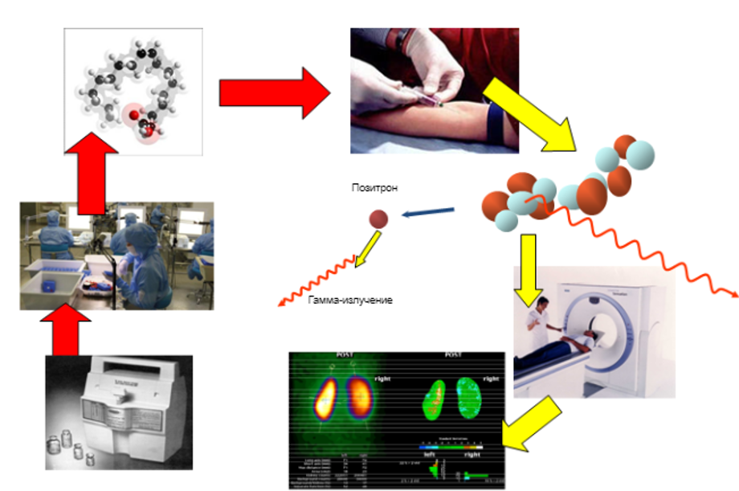
Схема проведенняия радіонуклідного дослідження
in vivo

Slide 5
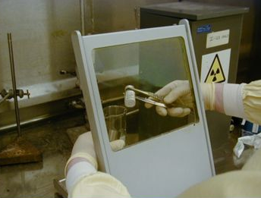
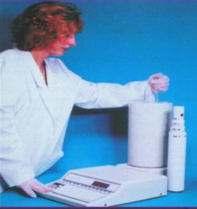
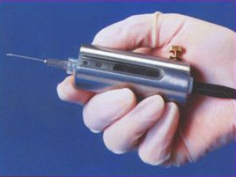
Підготовка і фасовка РФП
Введення РФП
РФП умовно діляться
- органотропні
- Туморотропні або специфічно-тропні
- без виразного селективного накопичення в тканинах

Slide 6
Туморотропні РФП
Властивості, які впливають на вибір РФП:
клінична цільова функція дослідження;
відсутність хімічної і радіаційної токсичності;
характер транспорта РФП в організмі;
стійкість радіоактивної мітки;
простота приготування і використання;
вартість і доступність.

Slide 7
Види РНД in vivo
Візуалізація органів:
Сканування
Сцинтографія
Однофотонно-эмісійна КТ
Позитронно-эмісійна Т
Мультімодальне: ПЕЖТ КТ
Змінення накопичення РФП в організмі і його виведення
Радіометрія
Радіографія

Slide 8
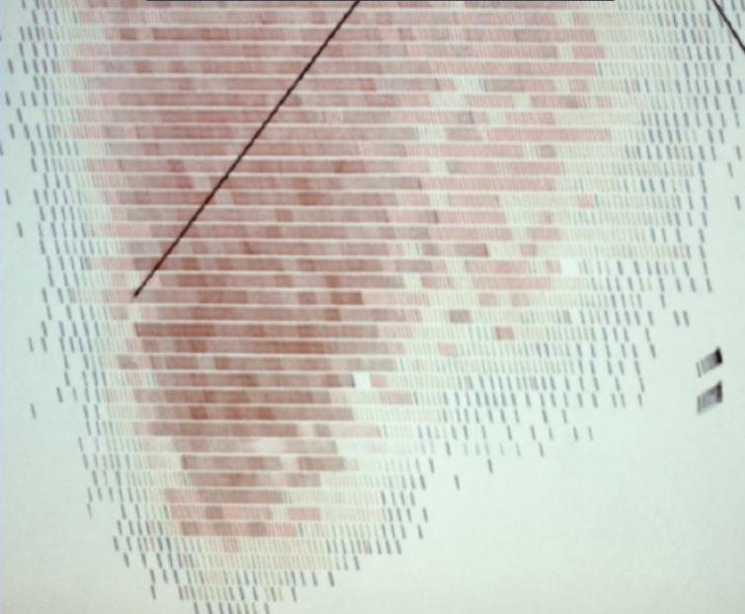
Сканування - зосновано на регістрації радіоактивного випромінювання від пацієнта після отримання РФП іонізуючою камерою.
Приймальне устройство- іонізаційна камера.
Негативні властивості :
- час отримання сканограми декілько десятків хвилин;
- не дозволяє провести аналіз функціональних порушень;
- неможливість обрабити отримані данні .
Сканограма печінки при хронічному активному гепатиті: печінка збільшена, розподіл радіонукліда нерівномерний, інтенсивність накопичення РФП збільшена.

Slide 9
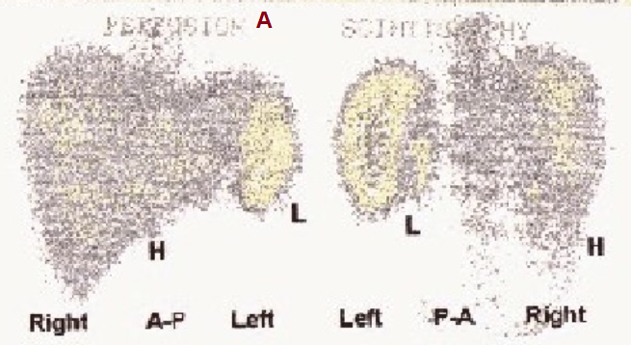
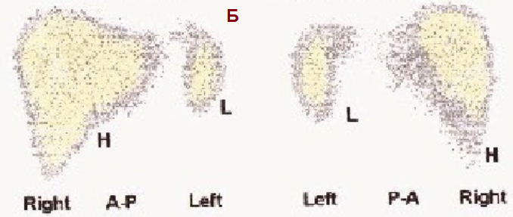
В основі сцинтиграфії лежить виборче накопичення і виведення РФП досліджуваним органом.
Метод дозволяє вивчити топографію органа, виявити в ньому морфологічні, функціональні і метаболічні порушення.
Виділяють статичну, динамічну і сцинтіграфію всього тіла.
Статична сцинциграма печінки (Н) і селезінки (L) при хронічному гепатиті с переходом у цироз
до (А) і після (Б) лікування метадоксилом
Гепатобіллісцинтіграфія
Вивчає функцію печінки:
-жовчевиділення;
-венозний кровообіг;
-артеріальний кровообіг;
-динамічне спостереження за поглинальною і вивідною функцією печінки і жовчного міхура;
- визначення ефективності лікування лікарськими препаратами.

Slide 10
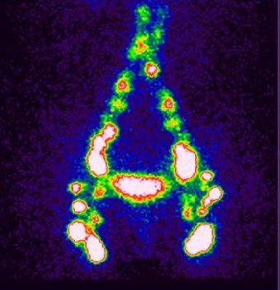
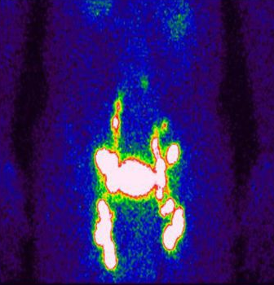
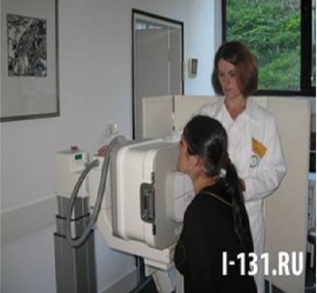
Лімфосцинтографія
нормальний розподіл ураження лімфовузлів колоїда при раці правої нирки
Сцинтографія ЩЖ

Slide 11
Імуносцинтиграфія - метод радіонуклідної діагностики заснований на використанні в якості РФП моноклональних антитіл (МКАТ), мічених радіонуклідами
Принцип методу дозволяє візуалізацію пухлин та їх метастазів завдяки специфічній взаємодії мічених радіонуклідами МКАТ або їх фрагментів з відповідними антигенами пухлинної клітини
Встановлена ​​пряма залежність між ступенем диференціювання злоякісних пухлин і чутливістю методу.
Розподіл міченого МКАТ залежить від васкуляризації пухлини, проникності її судин, неспецифічного зв'язування з тканинами, зв'язування з антигеном (він міститься не тільки в пухлини, а й в інших тканинах), доступності та щільності зв'язуючих сайтів антигену в пухлині.

Slide 12
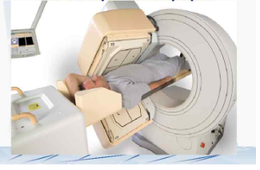
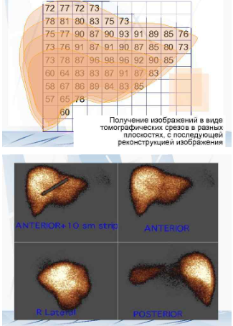
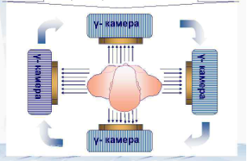
Однофотона емісійна компьютерна томографія- ОЭКТ- отримання зображень в вигляді томографічних зрізів у різних площинах γ- камерою.
72 78 75 73 73 60 58 57 77 81 77 76 78 64 67 65 60 72 80 90 91 87 83 86 78 73 83 87 87 96 83 89 75 90 91 98 87 84 73 93 90 96 91 83 91 87 92 87 85 89 85 76 85 80 73 90 85 83
Отримане зображення у вигляді томографічних зрізів у різних площинах, з подальшою реконструкцією зображень

Slide 13
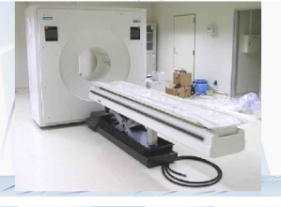
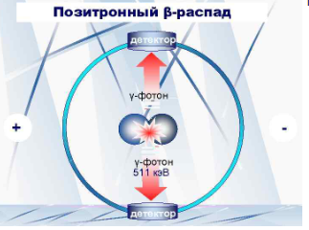
ПЭТ- Позитронна емісійна томографія (двухфотонна емісійна томографія) ― технологія, зоснованна на регістрації γ-квантів, виникаючих при позитронному β-розпаді радіонуклідів, які входять в у скалад РФП ПЕТ.
Використовують ультра короткоживучі ізотопи: 11С, Т=20,4 хв.; 13N, T=10,0 хв.; 15 O, T=2,1 хв.; 18F, T=109 хв.; 82Rb, T=1,25 хв.).
Для виробництва РФП потрібно, щоб циклотрон знаходився в безпосередній близькості від радіоізотопної лабораторії.
Дозволяє проводити:
• кількісну оцінку розподілу в організмі з'єднань, мічених позітронізлучающімі РФП
• вивчення метаболичних процесів

Slide 14
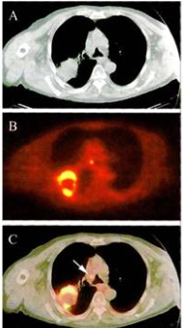
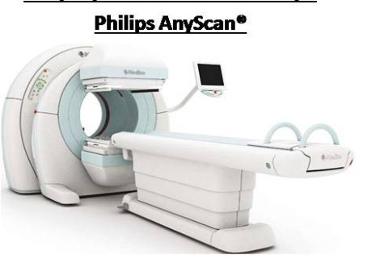
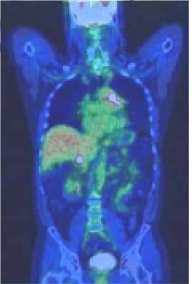
Принцип мультимодальної візуализації . Вогнище S2 правої легені з метастазом в середостіння ( стрілка).
А. КТ-зображення
В. ПЕТ зображення
С. ПЕТ КТ- поєднання А та В
Принцип мультимодальної візуализації.
ПЕТ КТ

Slide 15
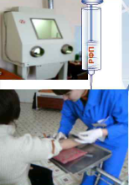
Радіографія - виконується на одно- і многоканальних радіографах.
Дозволяє дослідити динаміку концентрації (накопичення і/або виведення) РФП в органі або прохождення РФП по органу з током рідини (крові, сечі т. і).
Результати отримуються у вигляді кривої (або серії кривих).
Інформація, яку отримуємо за допомогою радіографиії, ідентична отриманій при динамичній сцинтиграфії, але точность її значно нижча, ніж при дослідженні в гамма-камері.
Перевагою радіографії є невелика вартість метода і простота дослідження.
Найбільш широко її використовують при дослідженях нирок і печінки.

Slide 16
Радіометрія –визначення за допомогою радіометру значення накопичення РФП у досліджуваному органі або патологичному осередку.
Результати дослідження виражають у відносних одиницях- відсотках до первинно введенної кількості РФП, або у порівнянні з симметричною ділянкою тіла пацієнта.
Типовим прикладом цього вида РНД є вивчення функції щитоподібної залози методом радіометрії накопиченного у ній радіоактивного йоду.
РФП для дослідження щитоподібної залози :
99mТс-перхнетат- рутинна сцинтографія ЩЗ
123 I-натрію – при необхідності сцинтографії з йодом
131 I-натрію – діагностика рака ЩЗ
18 F-ФДГ
201 Tl- хлорид діагностика рака ЩЗ, вузлів ЩЗ, супрессіро-
199 Tl- хлорид ванної тиреоїдно тканини
97 Ga-цитрат лімфома ЩЗ, прихований тіріоідіт, тіріоїдна . інфекція, амілоідоз
99m Tc медулярна карцинома ЩЗ
131\123 I-МИБД

Slide 17

Дослідження, які проводять тільки з плазмою крові , отримали назву радіоімунологічного анализу (РИА) in vitro.

Slide 18


